Slide 1
Apprentissage Automatique et Réseaux de Neurones
Cours 1 : Introduction
Chargé de cours: Dr. I. Setitra
Chargés de TD/TP : Dr. I. Setitra - Dr. H. Belhadi
Année 2021/2022

Slide 2
Structure du cours et évaluation
Volume horaire
1 cours par semaine
1 TD/TP par semaine
Evaluation
Remise de TD/TP: code + rapport hebdomadaire
Projet de fin de semestre
Evaluation semestrielle : assiduité et/ou interrogation planifiée
Contenu
Explications théoriques durant le cours
Implémentations des notions vues en cours durant le TD/TP
Langage utilisé
Python

Slide 3
Introduction C’est quoi l’AA
Cours du
16/02/2022
(en ligne)
Plusieurs définitions de l’apprentissage automatique:
(Mitchell, 1997) : « Un programme informatique apprend de l’expérience E en respectant une certaine classe de tâches T et une métrique de performance P, si ses performances mesurées par P en effectuant des tâches dans T s’améliorent avec l’expérience E. Le but est donc de construire des programmes informatiques qui s’améliorent automatiquement avec de l’expérience».
(Aggarwal, 2014) l’apprentissage automatique consiste à construire des programmes informatiques capable d’apprendre avec de l’expérience acquise via leur environnement ou via un expert du domaine en question. Afin d’illustrer cette définition. Les algorithmes d’apprentissage automatique contiennent en général deux phases
Phase d’entrainement : dans cette phase, un modèle est construit à partir des exemples d’entrainement.
Phase de test : le modèle construit est utilisé pour étiqueter une instance de test non-étiquetée.

Slide 4
Introduction Exemples d’algorithmes d’AA
Exemple | La classe des tâches T | La métrique de performances P | L’expérience E
Classifier des emails en spam ou non spam. | Classer les emails comme spam ou non spam. | Le nombre (ou fraction) d’emails marqués correctement comme spam/ non spam. | Observer l’utilisateur marquer des emails comme spam ou non spam.
Problème de robot conducteur. | Conduire sur une autoroute publique à 4 voies en utilisant des capteurs. | Distances moyennes parcourues avant erreur (jugées par un observateur humain) | Une séquence d’images et de règles de conduite enregistrées en observant un conducteur humain.

Slide 5
Introduction Domaine d’application de l’AA
Diagnostic médical.
Tumeurs bégnines/malines
Prédiction de pathologies
Reconnaissance d’écriture manuscrite
Véhicules autonomes.
Reconnaissance vocale.
Classification de structures astronomiques.

Slide 6
Introduction Processus d’apprentissage
Selon (BESSE & LAURENT, 2014)
Acquisition de la base d’apprentissage
Préparation/ transformation de données - détection de valeurs aberrantes
Partitionnement (entrainement, validation, test)
Choix du(s) modèle(s) d’apprentissage
Optimisation des paramètres (validation/validation croisée)
Tests sur de nouvelles données
Non
Base suffisante
Ré-estimation du modèle
Choix final de l’algorithme et du modèle
Comparaison de modèles optimaux /calcul d’erreur de test
Oui

Slide 7
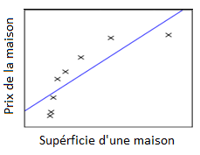
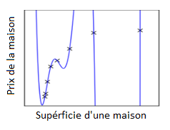
Introduction Problèmes de l’AA
Sur-apprentissage:
Problème d’incapacité de généralisation
Algorithmes les plus touchés pouvant aboutir à ce problème : arbres de décision et les réseaux de neurones.
Sous-apprentissage:
solution possibles augmenter la base d’entrainement en évitant le sur-apprentissage. (Gulyani, 2013)

Slide 8
Introduction Types d’AA
Apprentissage automatique
Apprentissage Supervisé
Apprentissage Par renforcement
Apprentissage Non Supervisé
Classification (valeurs discrètes)
Régression (valeurs continues)
Exploration de solutions par agents
Clustering

Slide 9
Introduction Apprentissage non supervisé
« L’apprentissage non supervisé contrairement à l’apprentissage supervisé, dispose d’une base d’entrainement dont les données ne sont pas étiquetées et par conséquent l’algorithme doit regrouper ces dernières dans des classes les plus homogènes possibles en recherchant des structures naturelles sur les données. Autrement dit le but est d’inférer des connaissances sur ces dernières en se basant sur certaines règles ou critères de regroupement, qui dépendent des données disponibles à un moment donné et ce sans aucune hypothèse préalable sur la distribution des données ; contrairement à l’apprentissage supervisé où le « professeur » (BENATMANE, 2015), (Brownlee, 2016).

Slide 10
Introduction Apprentissage non supervisé
Exemples:
Google news : soit un ensemble d’articles trouvés sur le web, l’algorithme les regroupe en un ensemble d’articles qui parlent du même sujet.
Segmentation de marché : soit une base de données contenant des données relatives à des clients, le but est de découvrir automatiquement les segments du marché puis regrouper les clients dans les segments adéquats.
Clustering
« Dans un problème de regroupement (en anglais culstering), le but est de découvrir des groupements inhérents dans les données. Par exemple regrouper des clients selon leur comportement. » (Brownlee, 2016)
Le clustering consiste à étudier les données afin de les regrouper dans des classes de telle sorte à ce que les données de chaque classe soient les plus semblables possible.
Association
« Dans un problème d’apprentissage de règles d’association, le but est de découvrir des règles qui décrivent des grandes portions de données. Par exemple, des personnes qui achètent le produit X ont aussi tendance à acheter le produit Y. » (Brownlee, 2016)
Découvrir des règles d’association consiste à établir des liens entre des règles établies sur les données. (les clients qui achètent des œufs et du fromage, achètent aussi des pain)

Slide 11
Introduction Apprentissage supervisé
Ensemble de données en entrée pour lesquelles nous connaissons le résultat.
Construction d’un modèle pour prédire les résultats de nouvelles valeurs en entrée. Selon le type de la sortie prédite :
discrète (classification)
Continue (régression)
Construire un programme d’apprentissage automatique qui se base sur des données étiquetées ave leur vérité-terrain par un expert du domaine.

Slide 12
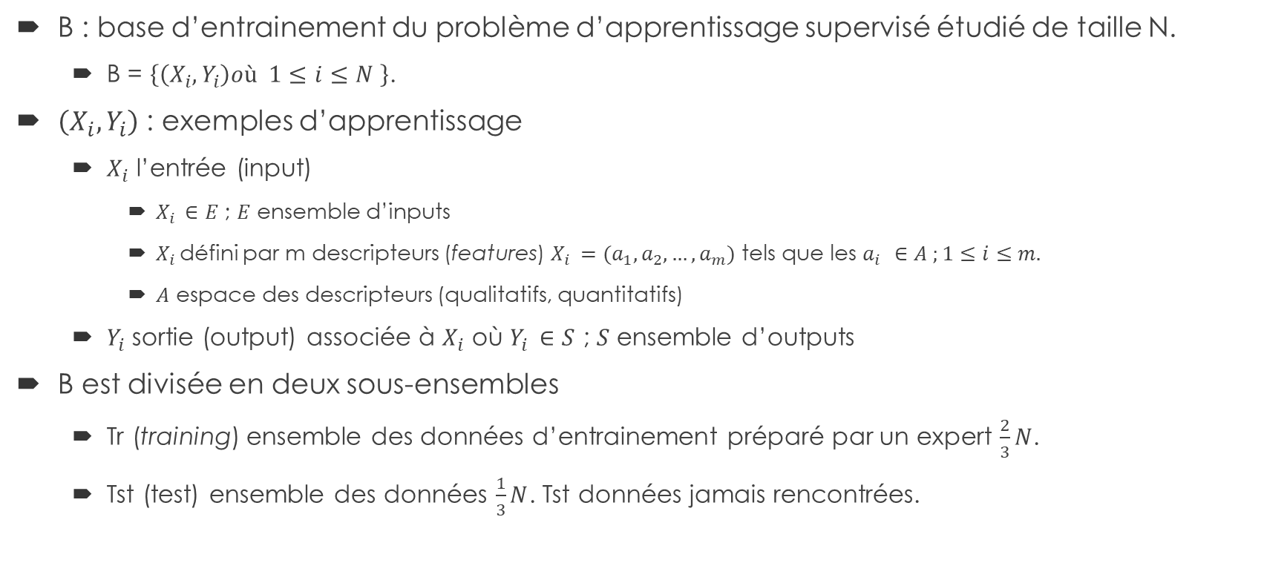
Introduction Apprentissage supervisé
B : base d’entrainement du problème d’apprentissage supervisé étudié de taille N.
B = $\left\{\left(X_{i}, Y_{i}\right)où 1≤i≤N \right\}$.
$\left(X_{i}, Y_{i}\right)$ : exemples d’apprentissage
$X_{i}$ l’entrée (input)
$X_{i }∈E$ ; $E$ ensemble d’inputs
$X_{i }$défini par m descripteurs (features) $X_{i }=(a_{1}, a_{2},…, a_{m})$ tels que les $a_{i }∈A ;1≤i≤m.$
$A$ espace des descripteurs (qualitatifs, quantitatifs)
$Y_{i}$ sortie (output) associée à $X_{i}$ où $Y_{i }∈S$ ; $S$ ensemble d’outputs
B est divisée en deux sous-ensembles
Tr (training) ensemble des données d’entrainement préparé par un expert $\frac{2}{3}N$.
Tst (test) ensemble des données $\frac{1}{3}N$. Tst données jamais rencontrées.

Slide 13
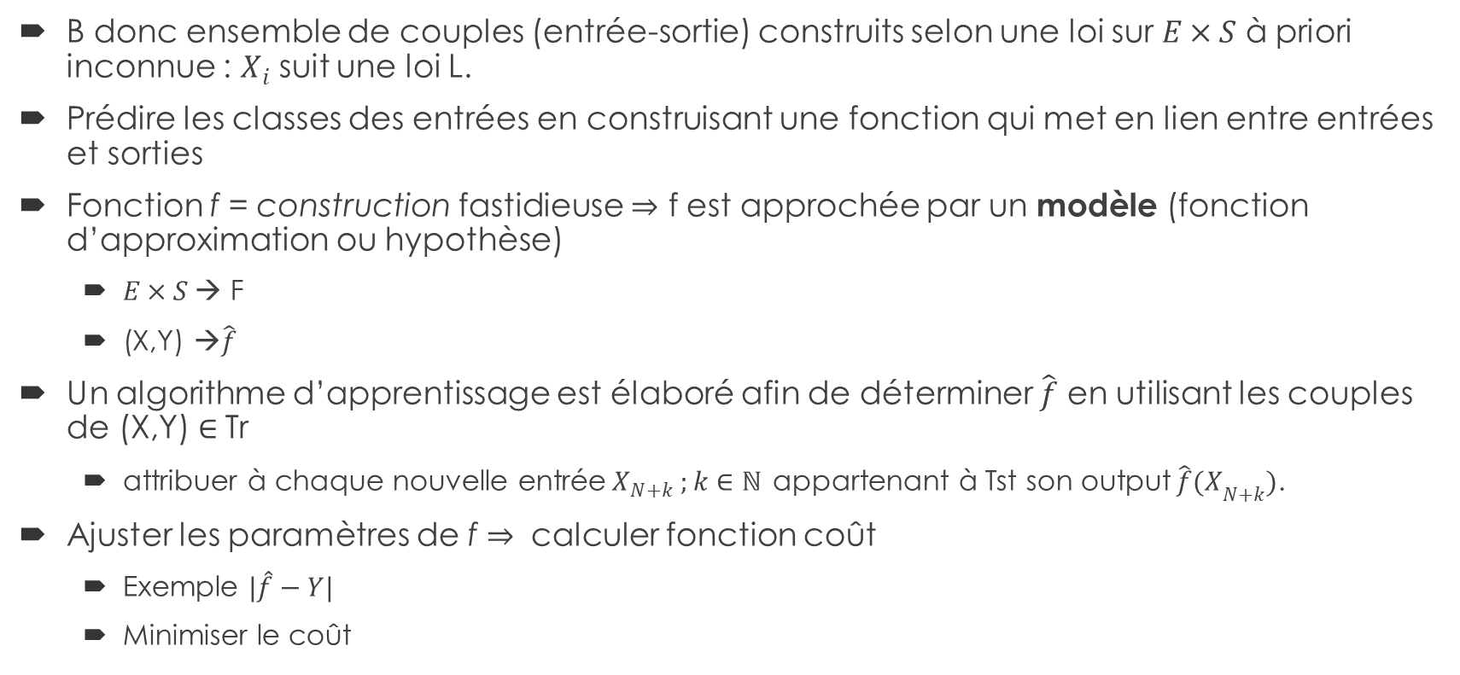
Introduction Apprentissage supervisé
B donc ensemble de couples (entrée-sortie) construits selon une loi sur $E×S$ à priori inconnue : $X_{i}$ suit une loi L.
Prédire les classes des entrées en construisant une fonction qui met en lien entre entrées et sorties
Fonction f = construction fastidieuse $⇒$ f est approchée par un modèle (fonction d’approximation ou hypothèse)
$E×S$→ F
(X,Y) →$\hat{f}$
Un algorithme d’apprentissage est élaboré afin de déterminer $\hat{f}$ en utilisant les couples de (X,Y) $∈$Tr
attribuer à chaque nouvelle entrée${ X}_{N+k} ;k∈ℕ$ appartenant à Tst son output$\hat{f}{(X}_{N+k})$.
Ajuster les paramètres de f $⇒$ calculer fonction coût
Exemple $|\hat{f}−Y|$
Minimiser le coût

Slide 14
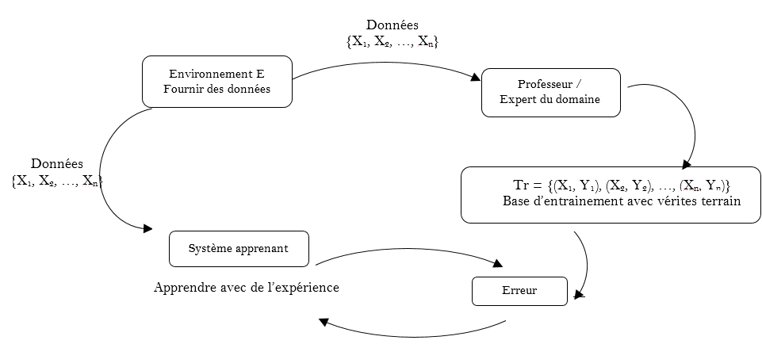
Introduction Apprentissage supervisé

Slide 15

Introduction Apprentissage supervisé
deux types d’apprentissage supervisé
régression lorsque$S ⊂ ℝ$,
Sorties continues
classification $S ⊂ \left\{C_{1}, …,C_{l} \right\} ;l ∈ℕ$.
Sorties discrètes

Slide 16
Introduction Classification
(Aggarwal, 2014) « soit un ensemble de données d’entrainement avec leur étiquette associée (vérité terrain, voir plus bas), on veut déterminer la classe de l’étiquette d’une instance de test non-étiquetée en apprenant les relations entre les données et les sorties »
(Duda, Hart, & Stork, 2012) Une classification parfaite est en général impossible, par conséquent, un classifieur détermine des probabilités pour chacune des classes possibles.

Slide 17
Introduction Classification
Un classifieur est un système d’apprentissage supervisé qui prédit des valeurs discriminantes, binaires ou qualitatives
En général, le classifieur renvoie une probabilité qui est comparée à un certain seuil pour pouvoir affecter l’entrée à une classe donnée.
Pour une classification binaire :
la classe 0 aura pour valeur représentative le chiffre 0 et la classe 1 le chiffre 1.
Le classifieur renvoie des valeurs comprises entre 0 et 1
Nécessité de définir un seuil pour affecter les valeurs à la classe adéquate ;
Exemple 0,5
Pour tout output ≤ 0.5, X_{i} affecté à la classe 0
Pour tout output > 0.5 X_{i} affecté à la classe 1

Slide 18
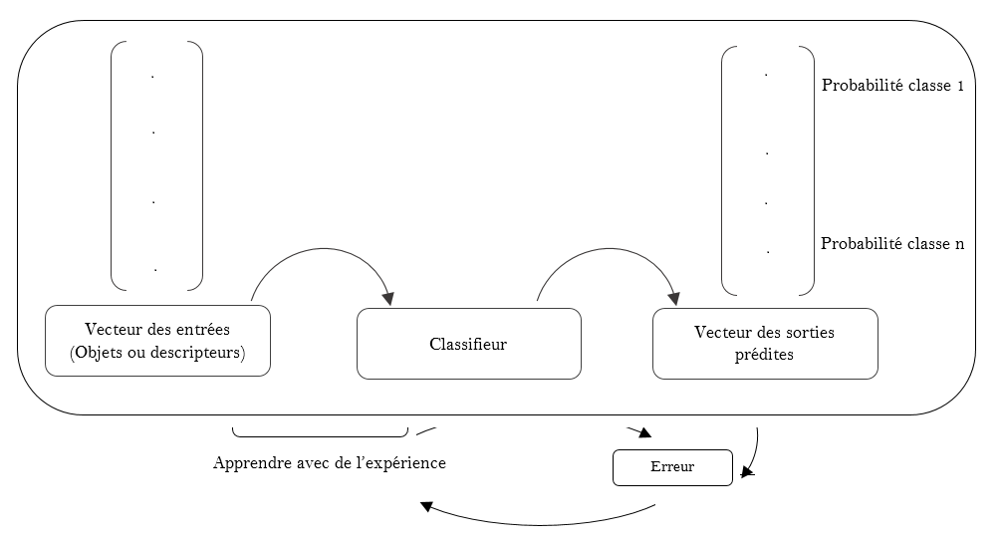
Introduction Classification

Slide 19
Introduction Vérité terrain
Une donnée étant étiquetée par le nom de la classe à laquelle elle appartient,
La donnée est accompagnée de sa vérité terrain, car l’étiquetage est fait par un expert du domaine.

Slide 20
Introduction Evaluation de classifieur
Matrice de confusion
 |  | Classe Prédite
 |  | Classe 0 | Classe 1
Classe Observée | Classe 0 | VN | FP
 | Classe 1 | FN | VP
Vrais Positifs VP : éléments de la classe 1 correctement prédits.
Vrais Négatifs VN : éléments de la classe 0 correctement prédits.
Faux Positifs FP : éléments de la classe 0 mal prédits.
Faux négatifs FN : éléments de la classe 1 mal prédits.

Slide 21
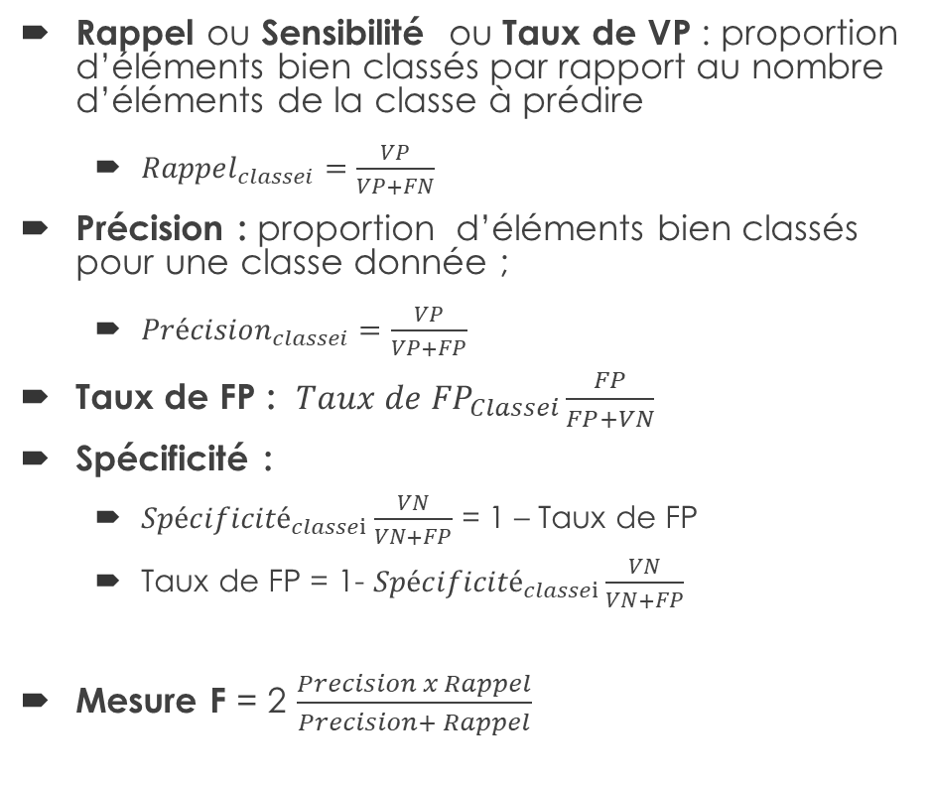
Introduction Evaluation de classifieur
Rappel ou Sensibilité ou Taux de VP : proportion d’éléments bien classés par rapport au nombre d’éléments de la classe à prédire
${Rappel}_{classei}=\frac{VP}{VP+FN}$
Précision : proportion d’éléments bien classés pour une classe donnée ;
${Précision}_{classei}=\frac{VP}{VP+FP}$
Taux de FP : ${Taux de FP}_{Classei}\frac{FP}{FP+VN}$
Spécificité :
${Spécificité}_{classei}\frac{VN}{VN+FP}$ = 1 – Taux de FP
$\text{Taux} \text{de} \text{FP}\text{ = 1- }{Spécificité}_{classei}\frac{VN}{VN+FP}$
Mesure F = 2 $\frac{Precision x Rappel}{Precision+ Rappel}$
Vrais Positifs VP : éléments de la classe 1 correctement prédits.
Vrais Négatifs VN : éléments de la classe 0 correctement prédits.
Faux Positifs FP : éléments de la classe 1 mal prédits.
Faux négatifs FN : éléments de la classe 0 mal prédits.

Slide 22

Introduction Evaluation de classifieur
Il est possible de calculer les indicateurs globaux du système, en calculant les indicateurs de chaque classe puis la moyenne de toutes les classes :
$$Précision= \frac{1}{l} \sum_{i=1}^{l}{\frac{{VP}_{i}}{{VP}_{i}+{FP}_{i}}} ; Rappel=\frac{1}{l} \sum_{i=1}^{l}{\frac{{VP}_{i}}{{VP}_{i}+{FN}_{i}}}$$
l nombre de classes :

Slide 23
Introduction Evaluation de classifieur
Courbe ROC : Receiver Operating Characteristic curve
La courbe ROC représente un tracé des vrais positifs en fonction des faux positifs dans le cadre d’une classification binaire.
cette courbe trace les couples (VF, FP) pour chaque valeur du seuil.
L’aire définie sous la courbe permet d’évaluer la qualité du classifieur.
Plus l’aire s’approche de 1 plus le classifieur est bon (Hallinan, 2014).
Inconvénient majeur:
Les indicateurs sont calculés sur les données d’entrainement et fournissent par conséquent une évaluation optimiste du modèle.
Solution possible: utiliser la validation croisée. (Beraud, 2014)
Pour les métriques vues précédemment, la courbe ROC trace la sensibilité (taux de vrai positif axe abscisses) en fonction du taux de faux négatif (axe des ordonnées) pour un ensemble de seuils entre 0 et 1.
La courbe précision/rappel:
Trace la précision en fonction du rappel.

Slide 24
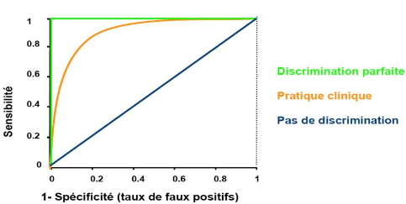
Introduction Evaluation de classifieur
Courbe ROC : Receiver Operating Characteristic curve
La courbe ROC représente un tracé des vrais positifs en fonction des faux positifs dans le cadre d’une classification binaire.
cette courbe trace les couples (VF, FP) pour chaque valeur du seuil.
L’aire définie sous la courbe permet d’évaluer la qualité du classifieur.
Plus l’aire s’approche de 1 plus le classifieur est bon (Hallinan, 2014).
Inconvénient majeur:
Les indicateurs sont calculés sur les données d’entrainement et fournissent par conséquent une évaluation optimiste du modèle.
Solution possible: utiliser la validation croisée. (Beraud, 2014)
Pour les métriques vues précédemment, la courbe ROC trace la sensibilité (taux de vrai positif axe abscisses) en fonction du taux de faux négatif (axe des ordonnées) pour un ensemble de seuils entre 0 et 1.
La courbe précision/rappel:
Trace la précision en fonction du rappel.

Slide 25
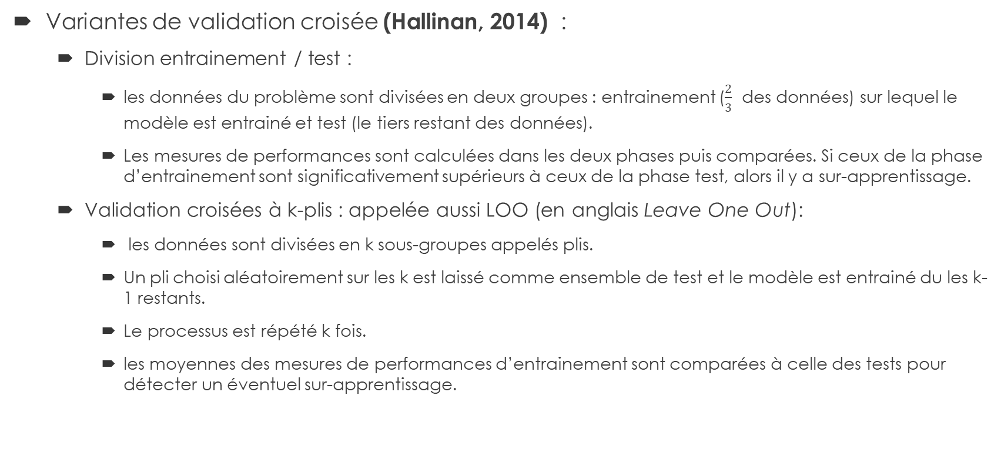
Introduction Evaluation de classifieur
Variantes de validation croisée (Hallinan, 2014) :
Division entrainement / test :
les données du problème sont divisées en deux groupes : entrainement ($\frac{2}{3}$ des données) sur lequel le modèle est entrainé et test (le tiers restant des données).
Les mesures de performances sont calculées dans les deux phases puis comparées. Si ceux de la phase d’entrainement sont significativement supérieurs à ceux de la phase test, alors il y a sur-apprentissage.
Validation croisées à k-plis : appelée aussi LOO (en anglais Leave One Out):
les données sont divisées en k sous-groupes appelés plis.
Un pli choisi aléatoirement sur les k est laissé comme ensemble de test et le modèle est entrainé du les k-1 restants.
Le processus est répété k fois.
les moyennes des mesures de performances d’entrainement sont comparées à celle des tests pour détecter un éventuel sur-apprentissage.

Slide 26
Introduction Quelques algorithmes KPP
Cours du
23 février 2022
(en ligne)
KPP:
En anglais K Nearest Neighbors, est un des algorithmes de classification supervisée les plus simples cependant très performant. Il est utilisé pour la prédiction de variables qualitatives multi classes.
KNN est un algorithme d’apprentissage paresseux et non paramétrique : non paramétrique car il ne fait aucune hypothèse sur la distribution des données, et paresseux car l’algorithme ne passe pas par une phase d’apprentissage explicite et donc manque de généralisation autrement dit toutes les données d’apprentissage sont utilisées durant la phase de test. (Thirumuruganathan, 2010)
Les données d’entrainement étant étiquetées par leur classe, l’idée de base des KNN est de trouver un groupe d’objets, de « voisins », parmi ces derniers qui sont les plus proches de l’objet test. Ce dernier se voit assigné la classe majoritaire parmi celles de ses voisins.
Trois éléments clés : la base de données d’entrainement étiquetées, une distance ou une métrique de similarité entre les objets et la valeur de K le nombre des plus proches voisins.
Le calcul de la similarité se fait via plusieurs distances entre autres l’euclidienne ou la distance de Hamming.
Le choix du nombre K est crucial et dépend fortement des données. En effet, la valeur de K (KϵN) est choisie de sorte à minimiser l’erreur de classification. Plusieurs techniques peuvent être utilisées (de validation croisée par exemple) pour choisir un bon K.

Slide 27
Introduction Quelques algorithmes KPP
Plusieurs applications des KNN (Thirumuruganathan, 2010) :
Vision par ordinateur qui est un domaine à part entière dont nous citons le langage des signes américain (ASL : Americain Sign Language) : le but est de concevoir un dictionnaire pour l’ASL afin qu’un utilisateur fasse une requête qui correspond à un geste. Le problème correspond donc à trouver les k plus proches gestes dans le dictionnaire du geste émis par l’utilisateur.
Expression génétique qui est la traduction des informations stockées dans les gènes en des protéines dans une cellule (MedicineNet, 2016). Dans ce domaine-là les KNN combinés aux SVM donnent de meilleurs résultats que les techniques qui existent dans la littérature.
• Classification d’images médicales.

Slide 28
Introduction Quelques algorithmes
Avantages de KPP:
Simple à comprendre et à implémenter.
Inconvénients de KPP
Le choix de K en lui-même peut être une faiblesse de la méthode d’autant plus qu’il influe sur le voisinage de l’objet. En effet le vote majoritaire peut être un problème si les voisins les plus proches varient beaucoup dans leur distance. (Wu et al., 2008).
Le choix de la mesure de la distance est crucial, car certaines peuvent être sensibles aux dimensions des données : la distance euclidienne par exemple devient défaillante si le nombre des descripteurs est important.
Les KNN étant une méthode d’apprentissage paresseux peut être très coûteuse sur des bases de données volumineuses puisque la distance est calculée par rapport à tous les objets de la base.

Slide 29
Introduction Quelques algorithmes SVM
Appelée aussi séparateurs à vastes marges, SVM introduit par Vapnik en 1995.
Méthode utilisée pour résoudre des problèmes de classification binaire (prédire une variable qualitative à deux classes) ou multi classes ainsi que des variables quantitatives.
Dans le cas initial ramener le problème de la discrimination à celui, linéaire, de la recherche d’un hyperplan de marge optimale (BESSE & LAURENT, 2014)

Slide 30
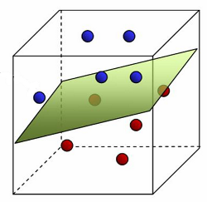
Introduction Quelques algorithmes SVM
L’hyperplan
Le classifieur linéaire en lui-même et qui a pour but de séparer les deux classes en maximisant la distance entre ces dernières. Notons-le par H. Plusieurs hyperplans séparateurs valides peuvent exister. Un hyperplan séparateur entre deux classes est représenté dans la figure 15.
Les vecteurs supports
Les points les plus proches et qui seuls sont utilisés pour la détermination de l’hyperplan optimal.
Hyperplan linéaire séparateur entre deux classes (Narayanan, 2009)

Slide 31
Introduction Quelques algorithmes SVM
Hyperplan optimal
Le but est de chercher parmi les hyperplans valides, celui qui passe « au milieu » des points des deux classes. Formellement, cela revient à chercher un hyperplan dont la distance minimale aux exemples d’apprentissage est maximale. On appelle cette distance « marge » entre l’hyperplan et les exemples. L’hyperplan séparateur optimal est celui qui maximise la marge. Comme on cherche à maximiser cette marge, on parlera de séparateurs à vaste marge. (Hasan & Boris, 2006)
Maximiser la marge
Intuitivement, le fait d'avoir une marge plus large procure plus de sécurité lors de la classification d’un nouvel exemple. De plus, si l’on trouve le classifieur donc l’hyperplan qui se comporte le mieux vis-à-vis des données d'apprentissage, il est clair qu’il sera aussi celui qui permettra au mieux de classer les nouveaux exemples. En général, la classification d’un nouvel exemple inconnu est donnée par sa position par rapport à l'hyperplan optimal. (Hasan & Boris, 2006) . La figure 16 représente des hyperplans valides ainsi que l’hyperplan optimal (Hasan & Boris, 2006).

Slide 32
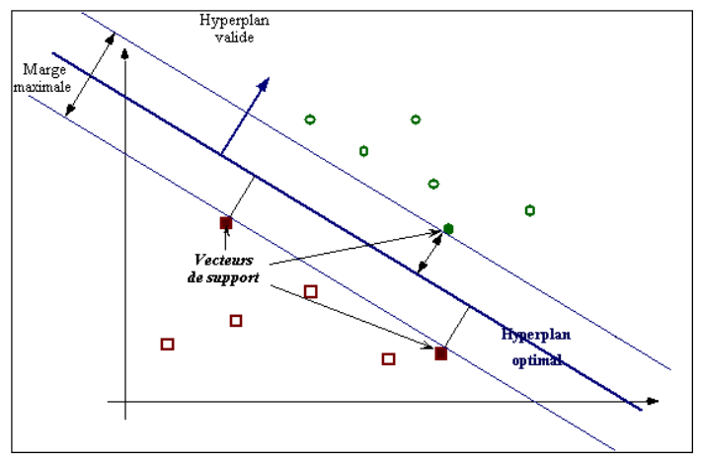
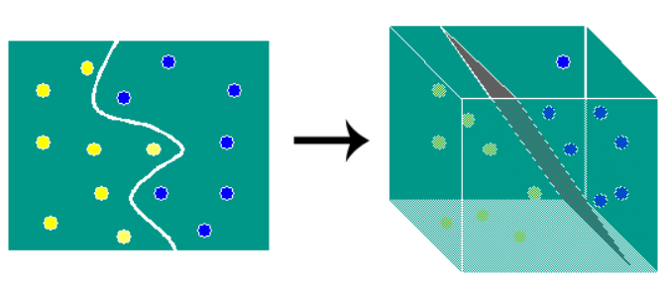
Introduction Quelques algorithmes SVM
SVM, passage d'un espace non linéaire vers un espace linéaire (Hasan & Boris, 2006)

Slide 33
Introduction Quelques algorithmes SVM
Les SVM présentent deux modèles de bases :
Les modèles linéaires : les données de ces problèmes sont linéairement séparables. Il est en général aisé de trouver l’hyperplan séparateur. Cependant, dans la réalité la majorité des problèmes ne sont pas linéairement séparables.
Les modèles non linéaires : pour les problèmes non linéairement séparables, la solution est de passer de l’espace initial vers un espace intermédiaire dit de représentation ou espace de description de grande dimension voire infinie qui va permettre une séparation linéaire des exemples d’apprentissage. Ce passage se fait via une fonction noyau (en anglais kernel) . (Hasan & Boris, 2006)

Slide 34
Introduction Quelques algorithmes Arbres de décision
« Un arbre de décision (en anglais DT pour Decision Tree) modélise une hiérarchie de tests sur les valeurs d’un ensemble de variables : des descripteurs. À l’issue de ces tests, le prédicteur produit une valeur numérique ou choisit un élément dans un ensemble discret de conclusions. » (Caron, 2011)

Slide 35
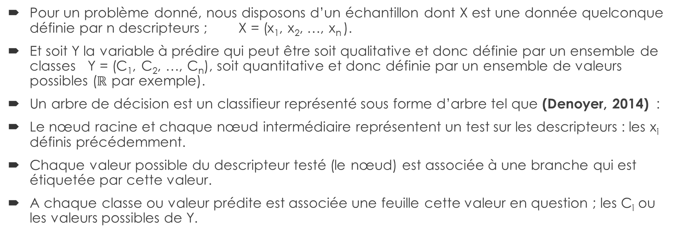
Introduction Quelques algorithmes Arbres de décision
Pour un problème donné, nous disposons d’un échantillon dont X est une donnée quelconque définie par n descripteurs ; X = (x₁, x₂, …, x_{n} ).
Et soit Y la variable à prédire qui peut être soit qualitative et donc définie par un ensemble de classes Y = (C₁, C₂, …, C_{n}), soit quantitative et donc définie par un ensemble de valeurs possibles ($ℝ$ par exemple).
Un arbre de décision est un classifieur représenté sous forme d’arbre tel que (Denoyer, 2014) :
Le nœud racine et chaque nœud intermédiaire représentent un test sur les descripteurs : les x_{i} définis précédemment.
Chaque valeur possible du descripteur testé (le nœud) est associée à une branche qui est étiquetée par cette valeur.
A chaque classe ou valeur prédite est associée une feuille cette valeur en question ; les C_{i} ou les valeurs possibles de Y.

Slide 36
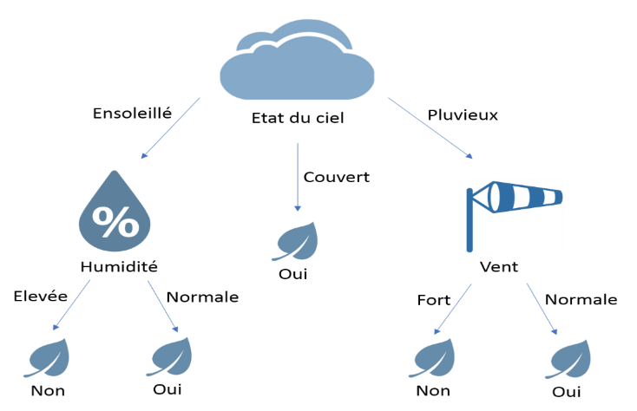
Introduction Quelques algorithmes Arbres de décision
Exemple d'un arbre de décision (Mitchell, 1997)

Slide 37
Introduction Quelques algorithmes RN
Un ensemble d’unités élémentaires (cellules) interconnectées, ces unités ne sont autres que des neurones formels coopérant pour prédire une sortie qualitative (discrète) ou probabiliste (réelle) dans une dynamique qui peut être synchrone (tous les neurones travaillent ensemble) ou asynchrone (le travail n’est pas forcément simultané) formant ainsi un réseau de neurones.
Les entrées peuvent être représentées par de nombreux descripteurs à valeurs réelles ou qualitatives. La ou les sorties peuvent être réelles ou discrètes.
Chaque unité peut manipuler une valeur qualitative ou quantitative, différentes fonctions peuvent être utilisées pour le calcul de la sortie.
L’architecture du réseau est constituée de plusieurs couches et peut contenir des boucles de rétroaction comme il peut ne pas en contenir.
Or, bien qu’il soit possible de définir des réseaux cycliques, dans la pratique la majorité des réseaux de neurones sont acycliques. (Mitchell, 1997)
Les entrées sont propagées (en anglais forward propagation) sur les différentes afin de prédire la sortie. Une erreur est calculée pour être rétro-propagée (en anglais back propagation) dans le réseau pour

Slide 38
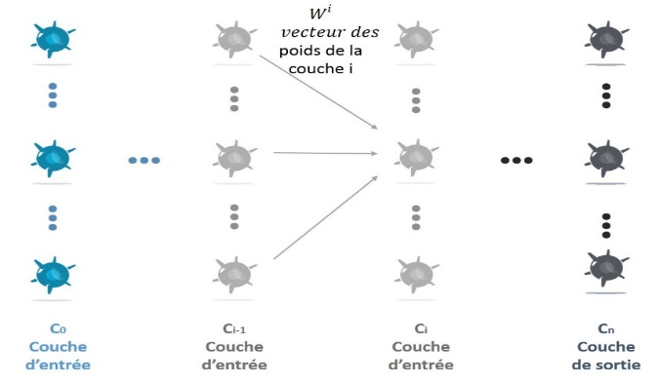
Introduction Quelques algorithmes RN

Slide 39
Introduction Quelques algorithmes RNC
En anglais CNN : Convolutional Neural Network, ils sont aussi appelés réseaux de neurones à convolution. Une variante des réseaux de neurones qui est la tendance actuelle dans le traitement d’images en général et dans le diagnostic médical plus particulièrement. En effet, les RNC sont à ce jour les modèles les plus performants pour classer des images. (Krywyk & Jachiet, 2016)
Ils sont considérés comme des algorithmes phares de l’apprentissage profond (en anglais deep learning). Les RNC sont des réseaux de neurones qui ne prennent en entrée que des images et dont la couche i n’est connecté qu’à un sous ensemble des neurones de la couche i-1 et non pas à tous les neurones de cette dernière. (Krywyk & Jachiet, 2016)

Slide 40
Introduction Quelques algorithmes RNC
En entrée, un RNC prend une image sous forme d’une matrice de pixels qui est de dimension deux si l’image est en niveaux de gris ou trois dont la troisième est la profondeur. Trois car elle représente les trois couleurs fondamentales : rouge, vert et bleu. Un RNC est constitué de deux parties distinctes : une partie convolutive et une deuxième qui n’est autre qu’un réseau de neurones standard chargé de la classification. (Staff, 2016)

Slide 41
Introduction Quelques algorithmes RNC
La partie convolutive
La force des RNC réside dans cette partie qui fonctionne comme un extracteur de descripteurs d’une image en entrée, cette dernière est soumise à une succession de filtres, ou noyaux de convolution, créant ainsi de nouvelles images appelées cartes de convolutions (en anglais Feature Maps). Les sorties de cette partie à savoir les cartes de convolutions, sont concaténées en un vecteur de descripteurs que le RNC juge pertinentes, appelé code CNN.
La partie classification
Le code CNN fourni par la partie convolutive est passé en entrée à cette partie classification qui n’est autre qu’on perceptron multicouches qui combinera les descripteurs du code CNN afin de classifier l’image. La sortie du RNC est une couche comportant un neurone par catégorie. La figure 20 résume l’architecture globale d’un RNC qui classifie un ensemble d’images pour un véhicule autonome

Slide 42
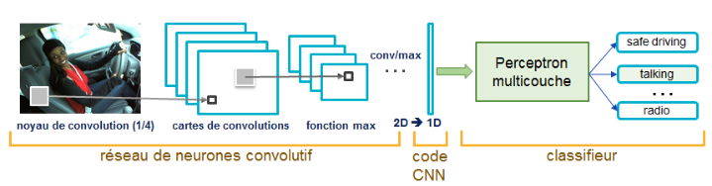
Introduction Quelques algorithmes RNC
Architecture globale d'un réseau de neurones convolutif (Staff, 2016)

Slide 43
Introduction Quelques algorithmes RNC
Couche | Rôle
CONV | Les couches de convolution calculent des produits de convolution d’un bloc extrait, appelé aussi volume, de l’image en entrée avec un ensemble de filtres ou noyaux de convolution à apprendre
POOL | Une couche pooling ou de mise en commun est généralement placée entre deux couches CONV successives. Elle opère une opération de sous-échantillonnage sur l’image en entrée : cette dernière est découpée en un ensemble de fenêtres auxquelles une fonction est appliquée (Max-pool-2×2 est la plus utilisée) pour obtenir une image réduite en taille.
ReLU | La couche ReLU représente en anglais Rectified Linear Unit, a pour but d’introduire la non-linéarité dans le système. En effet, elles sont appliquées après les couches CONV qui font en général des produits linéaires de convolution.
FC | La couche FC (en anglais Fully Connected) est un perceptron multicouche standard, elle est dite entièrement connectée car les neurones de chaque couche sont connectés à tous les neurones de la couche suivante.
Architecture globale d'un réseau de neurones convolutif (Staff, 2016)

Slide 44
Introduction Comparaisons
Critère | Arbre de décision | SVM | Plus proches voisins | Naïves Bayes
Qualité de l’algorithme d’apprentissage
Rapidité | + | -- | ++ | +
Complexité | O(a) | O (sd) | O (nd) | O (d)
Facilité de mise à jour | -- | - | ++ | ++
CPU-Mémoire | + | + | -- | +
Pertinence du classifieur obtenu
Précision | ++ | ++ | + | +
Simplicité de mise en œuvre | - | - | ++ | ++
Rapidité | ++ | - | - | ++
Généralisation-sensibilité au bruit | - | + | - | +

Slide 45
Introduction Comparaisons
Algorithme | Type de problème (classification/ Régression) | Vitesse d’entrainement | Vitesse de prédiction | Sensibilité au bruit | Apprend automatiquement les interactions des descripteurs
KNN | Les deux | Rapide | Dépend de la taille de la base | Oui | Non
Régression linéaire | Régression | Rapide | Rapide | Oui | Non
Naïves Bayes | Classification | Rapide sans l’extraction des descripteurs | Rapide | Non | Non
Arbres de décision | Les deux | Rapide | Rapide | Oui | Oui
Forêt aléatoire | Les deux | Lente | Modérée | Non (sauf si le bruit est important) | Oui
Réseaux de neurones | Les deux | Lente | Rapide | Non | Oui

